Slide 1

ЭВЕКТИО
Цифровая платформа-агрегатор ИТ-вакансий
с верифицированным профилем достижений
участника Федерации спортивного программирования (ФСП)

Slide 2


КОМАНДА «ЭВЕКТИО»
Краткое описание решения:
«Драфт» — платформа обратного ИТ-рекрутинга, которая оценивает компетенции кандидатов, определяет их профессиональный уровень и помогает работодателям находить специалистов с учётом подтверждённых достижений ФСП.
О команде
Капитан: Захаров Андрей, project-менеджер, разработчик
Кол-во участников: 2 человека
Краткое описание:
Коллеги по работе
ФНКЦ РР
Город и регион: Москва
Уникальность решения:
Вместо массовых откликов — персональные предложения работодателей, основанные на объективном тестировании, прозрачном ранжировании кандидатов и подтверждённых спортивных достижениях.
2

Slide 3
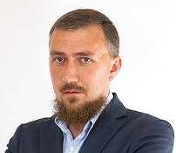
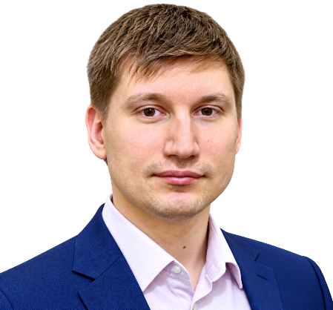
КОМАНДА «ЭВЕКТИО»
Андрей
Захаров
Илья
Борисов
Project-менеджер, разработчик
@zakharov_aa
+79036845048
ФНКЦ РР
Врач, научный сотрудник, разработчик
@realzel
+79055660646
ФНКЦ РР

Slide 4

КОМАНДА «ЭВЕКТИО»
Краткая история команды:
01
Нас двое: врач и инженер. Это наше второе участие в хакатоне. Очередной повод для нас объединить навыки и проверить, что мы можем создать вместе. Соревновательный дух нам близок: интересно не только спорить друг с другом о том, чьё решение лучше, но и выступить одной командой, чтобы побороться с другими участниками.
Почему вы выбрали именно эту задачу
из предложенных на хакатоне?
02
Нас привлекла прежде всего масштабность задачи: она объединяет множество взаимосвязанных компонентов, требует продуманной архитектуры, интеграции различных сервисов и нестандартных технических решений. А тот факт, что задача представлена в рамках соревнований по спортивному программированию, лишь усилил наш интерес и мотивацию.
С какими основными сложностями или вызовами
вы столкнулись и как их преодолели?
03
За ограниченное время требовалось объединить множество взаимосвязанных компонентов в единую работающую систему. Особую сложность представляли проектирование архитектуры, интеграция различных источников данных и реализация механизма верификации достижений.

Slide 5
КОРОТКО О РЕШЕНИИ
Техническая суть решения
Маркетинговая суть решения
Мы разработали прототип платформы «Драфт», реализующей принцип обратного ИТ-рекрутинга: не кандидат ищет работодателя, а работодатель самостоятельно находит подходящего специалиста и направляет ему персональное предложение.
В основе решения — система объективной категоризации кандидатов. При регистрации пользователь определяет свою специализацию и предполагаемый грейд, после чего проходит профессиональное тестирование. На основании результатов формируется подтверждённый профиль, а участник распределяется в соответствующую категорию.
Работодатель описывает требования к специалисту и получает ранжированную подборку кандидатов с объяснением соответствия. Дополнительным фактором оценки выступают достижения в соревнованиях Федерации спортивного программирования.
«Драфт» переносит инициативу к работодателю. Компания получает доступ к специалистам, предварительно распределённым по специализациям и подтверждённым уровням подготовки, и может адресно предложить работу наиболее подходящему кандидату.
Для соискателя это означает меньше бессмысленных откликов и возможность получать предложения с заранее известными условиями оплаты. Для работодателя — сокращение объёма первичного отбора и более обоснованный выбор специалистов.
Дополнительное преимущество — интеграция достижений ФСП, позволяющая талантливым программистам подтверждать свои способности независимо от продолжительности коммерческого опыта.

Slide 6

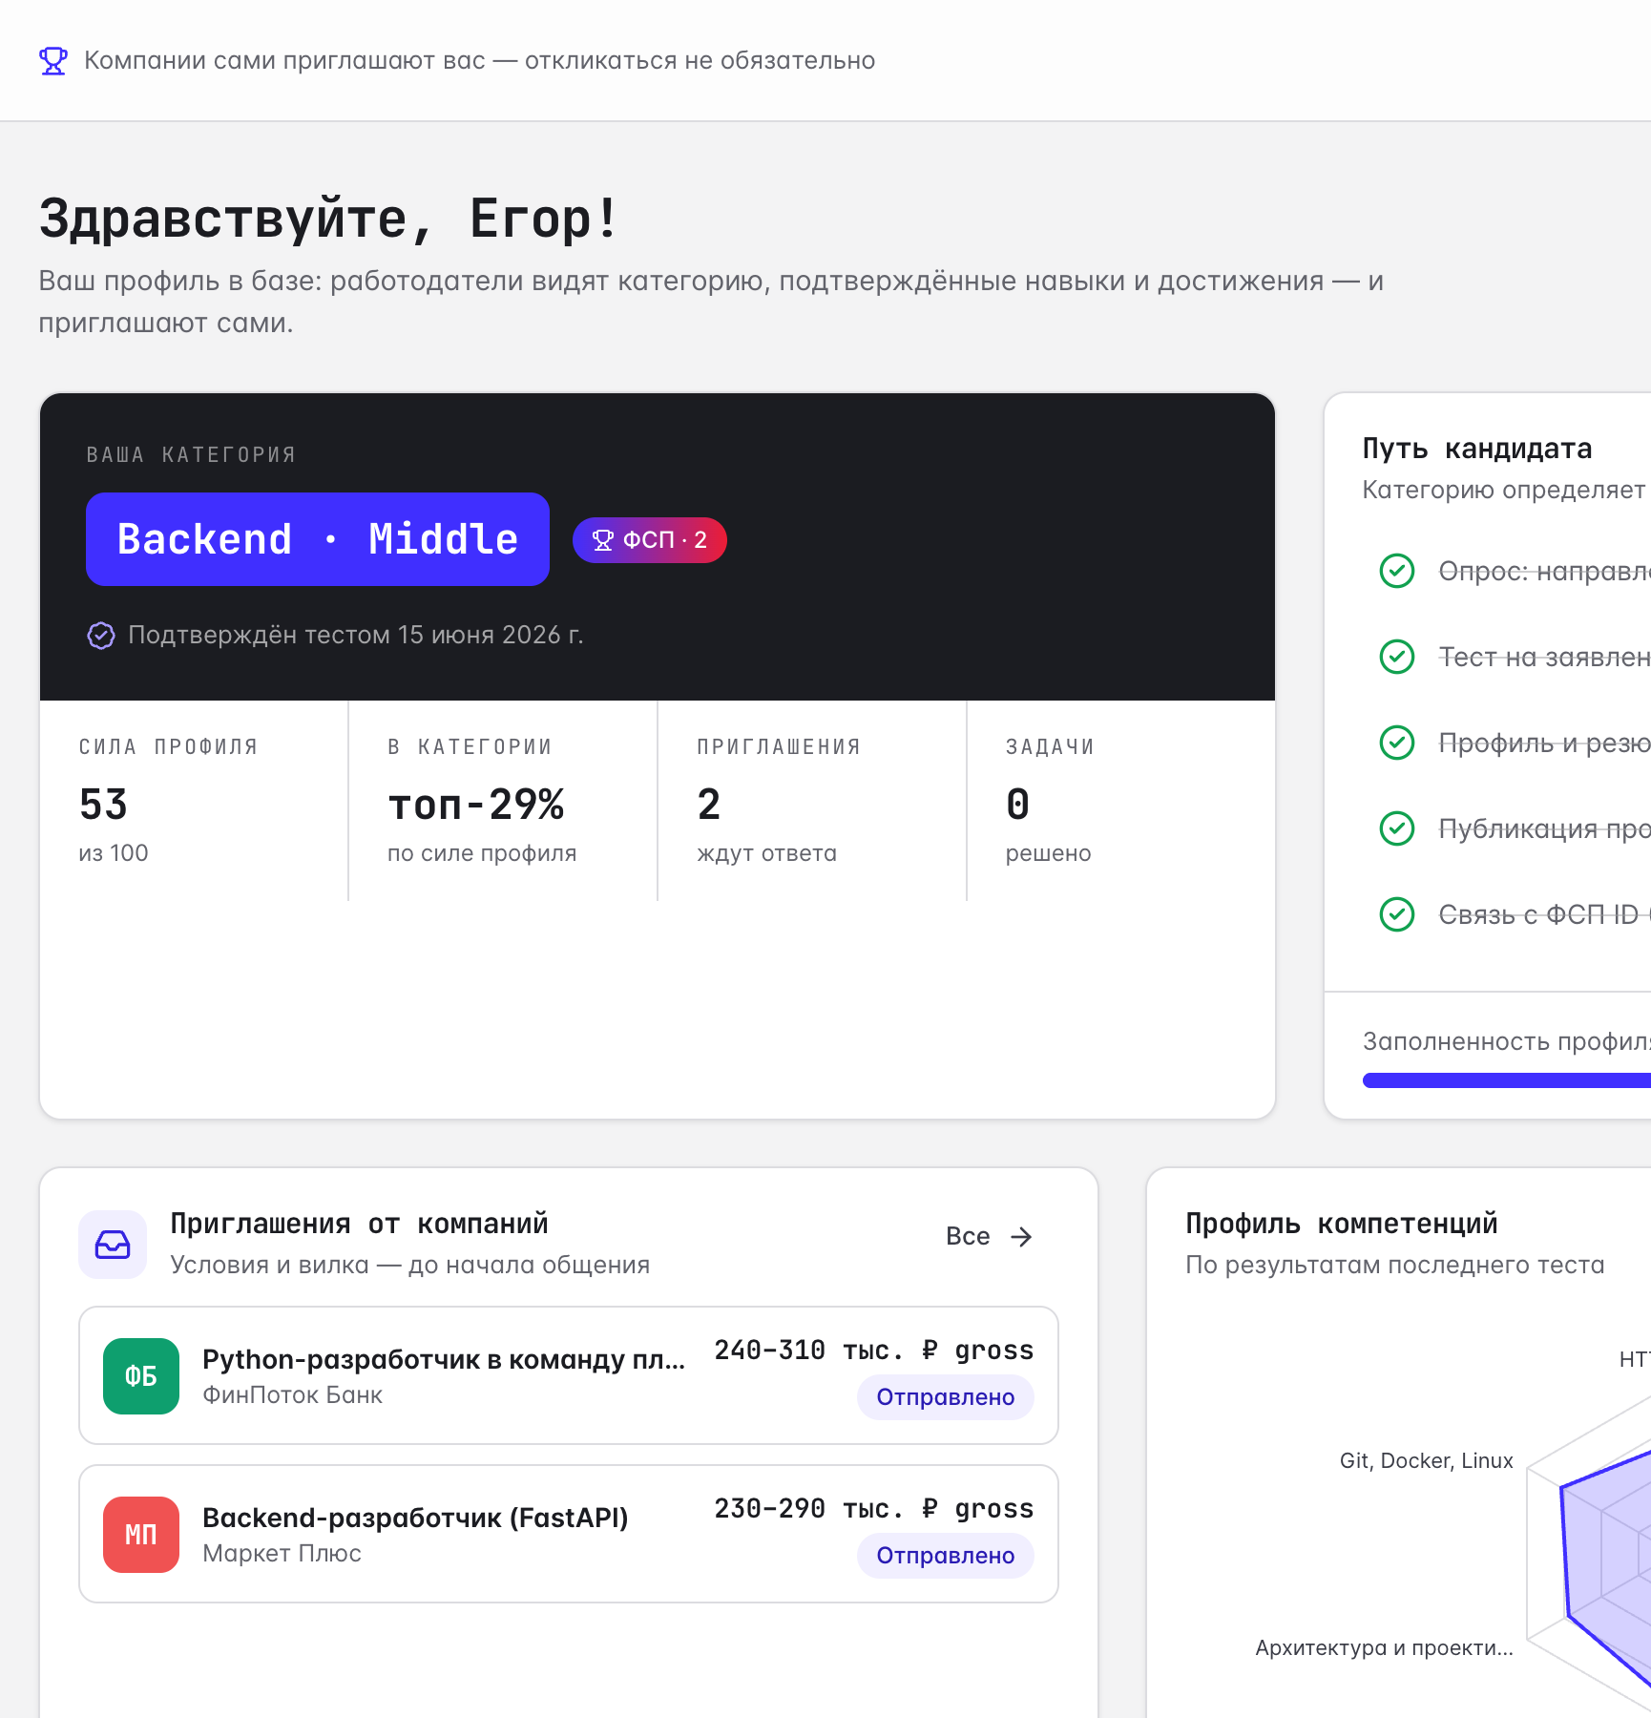
ПОДРОБНОЕ ОПИСАНИЕ РЕШЕНИЯ
Платформа объединяет два личных кабинета — кандидата и работодателя — в рамках единого процесса профессионального подбора.
Кандидат регистрируется, заполняет профиль или загружает резюме, указывает специализацию, технологический стек и предполагаемый грейд. Затем проходит тестирование, по результатам которого система определяет его категорию и формирует профиль с оценкой компетенций. Дополнительно профиль может связываться с историей достижений ФСП.
Работодатель описывает потребность: специализацию, стек технологий, уровень подготовки и задачи будущего сотрудника. Система подбирает соответствующие категории и ранжирует кандидатов с учётом результатов тестирования и подтверждённых достижений.
Работодатель может направить персональное приглашение с описанием предложения и зарплатным диапазоном даже без публикации отдельной вакансии. Кандидат принимает или отклоняет предложение, а обе стороны отслеживают его статус. Контактные данные раскрываются только после согласия кандидата.

Slide 7

МАРКЕТИНГОВАЯ ЧАСТЬ РЕШЕНИЯ
На одну ИТ-вакансию на hh.ru приходится 22,6 резюме — в 2,2 раза больше, чем по рынку в целом (10,3). За год вакансий в ИТ стало на 35% меньше, резюме — на 25% больше¹. 79% откликов не соответствуют требованиям работодателя².
Рекрутер реагирует на отклик в среднем через 52 часа, в первые сутки — лишь на 24% откликов². «Драфт» заменяет разбор потока резюме подборкой кандидатов с подтверждённым тестом грейдом: точность первых 5 кандидатов — 85% против 59% у поиска по ключевым словам резюме (валидация на 217 потребностях).
Продукт ориентирован на ИТ-компании, банки и интеграторов, кадровые агентства и HR-подразделения, а также на ФСП: участники соревнований получают канал трудоустройства, Федерация — инструмент развития сообщества.
Резюме много, а квалифицированных кадров не хватает: по оценке Минцифры, около 700 тыс. ИТ-специалистов, почти 80% вакансий — middle и senior³. Объективно подтверждённый уровень закрывает этот разрыв.
¹ hh.ru, «Краткий обзор рынка труда», январь, март и апрель 2026 (stats.hh.ru); hh.индекс — активные резюме на одну активную вакансию, выше 8 — высокая конкуренция. ² Платформа «Джун», I полугодие 2026 («Т-Бизнес секреты»). ³ Оценка Минцифры за 2024 г. и данные T.Hunter, доклад на RIGF 2025 («Ведомости», 3DNews, 08.04.2025).

Slide 8
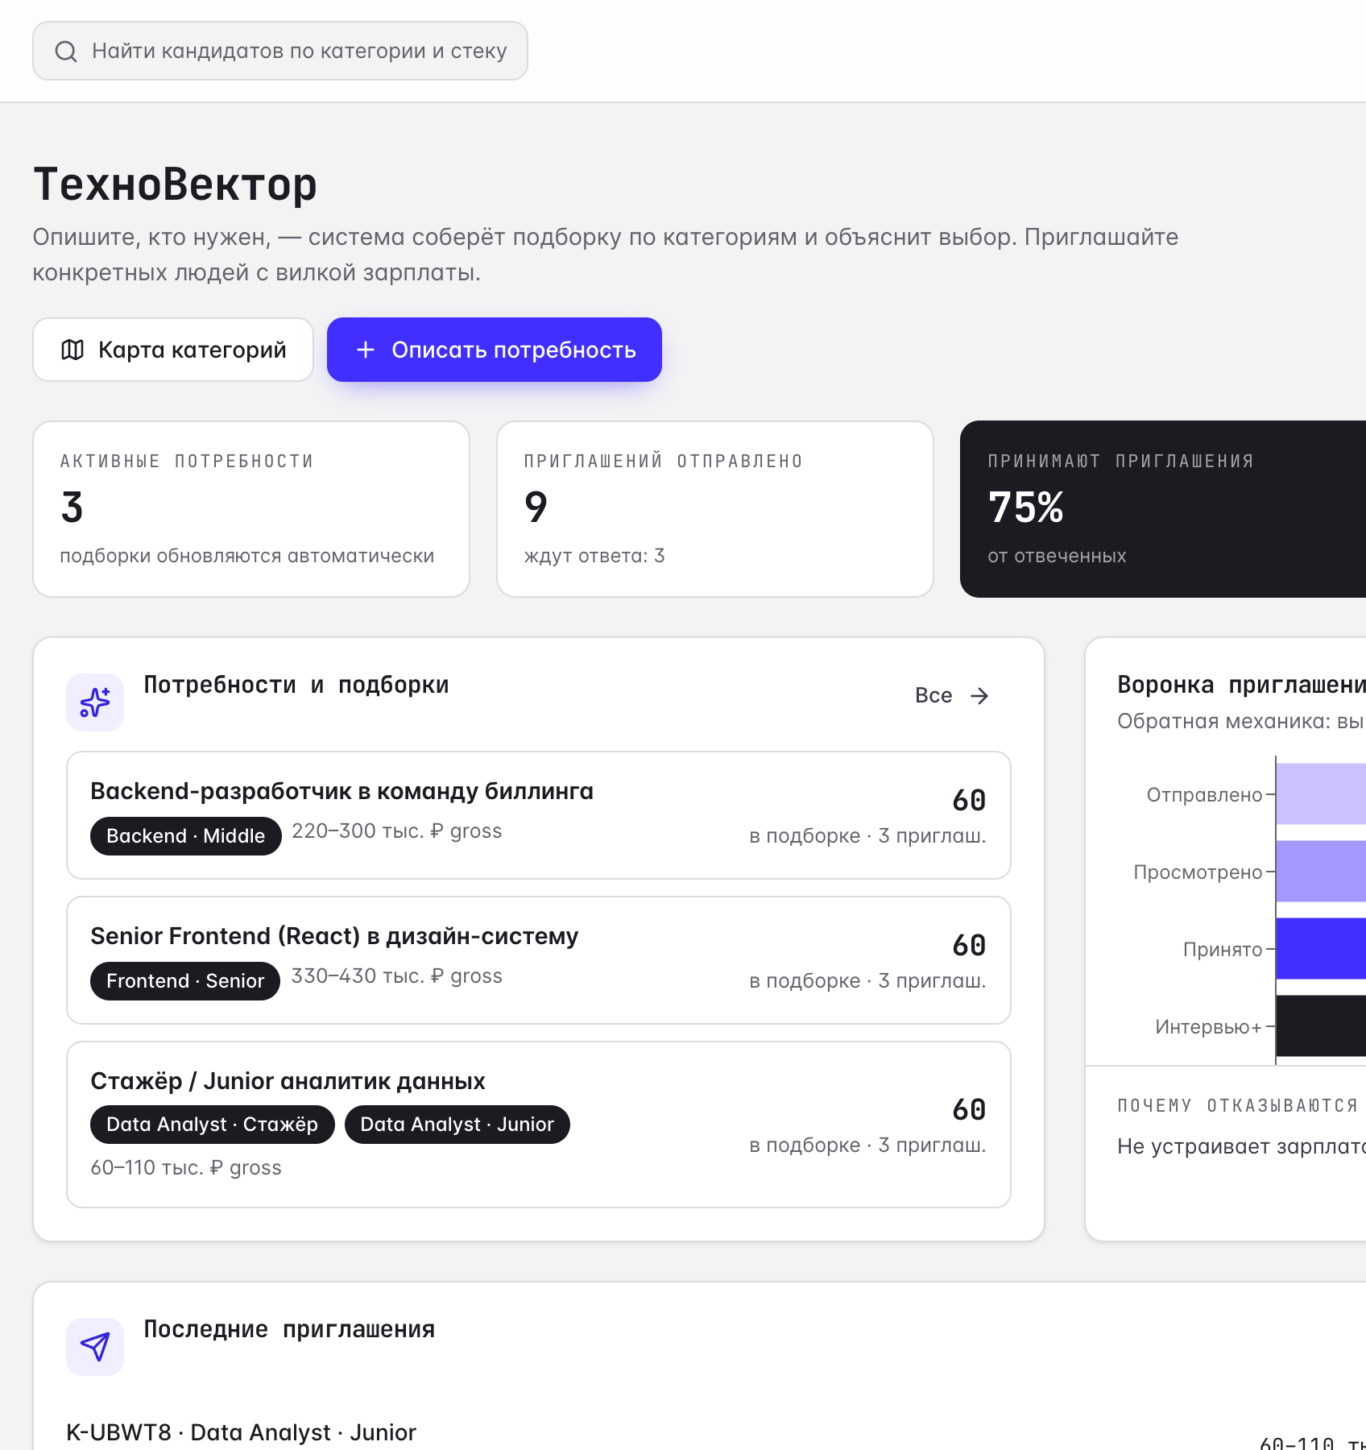
БИЗНЕСОВАЯ СОСТАВЛЯЮЩАЯ РЕШЕНИЯ
Экономическая ценность платформы заключается в сокращении затрат на поиск и первичную оценку ИТ-специалистов. Вместо обработки большого количества резюме работодатель получает структурированную базу кандидатов с результатами профессиональной проверки.
Основной целевой сегмент — ИТ-компании, технологические стартапы, кадровые агентства и внутренние HR-подразделения организаций.
В качестве перспективной модели монетизации рассматривается бесплатный доступ для кандидатов и подписка для работодателей. Платные возможности могут включать расширенный поиск, дополнительные приглашения, аналитику компетенций и интеграцию с корпоративными системами подбора персонала.
Важным конкурентным преимуществом является сотрудничество с ФСП: спортивные достижения превращаются в дополнительный источник доверия к кандидатам, а Федерация получает инструмент профессионального развития своего сообщества.

Slide 9
ТЕХНИЧЕСКАЯ ПРОРАБОТКА РЕШЕНИЯ
Стек: React 18 и TypeScript (SPA для обеих ролей), FastAPI на Python 3.13, PostgreSQL 16, Docker Compose. REST API с OpenAPI, JWT RS256, вход через ФСП ID по OIDC + PKCE (совместим с Keycloak).
Оценка квалификации — банк из 226 семейств-генераторов: каждый кандидат получает свой вариант, ответ вычисляется кодом и сверен исполнением (918 из 918 ключей на 9 языках и SQL). Модель IRT 3PL и адаптивный тест (CAT): 8–22 задания, остановка, когда решение о грейде надёжно.
Подбор: текст потребности → NLP-разбор → целевые и смежные категории → ранжирование по подтверждённому грейду, навыкам из теста, достижениям ФСП с учётом профильности дисциплины, ожиданиям и формату. К каждому кандидату — объяснение и вероятность принятия приглашения.
Безопасность и 152-ФЗ: Argon2id, RBAC, шифрование контактов AES-256-GCM, журнал согласий; контакты раскрываются только после согласия кандидата. LLM и GPU не используются: данные не уходят во внешние сервисы, результат воспроизводим.
Модульная архитектура:
testing — банк генераторов, IRT 3PL, CAT, контроль честности и онлайн-калибровка;
matching — формула подбора, объяснения, сравнение кандидатов, карта категорий;
nlp — разбор PDF-резюме и текста вакансии в структурированный запрос;
fsp — вход через ФСП ID и реестр достижений, оценка по профильности дисциплины;
services — приглашения, переписка, антифрод и индекс доверия, PDF-профиль с QR;
ATS API — синхронизация вакансий, откликов и статусов, подписанные вебхуки.

Slide 10
ТЕХНИЧЕСКАЯ ПРОРАБОТКА РЕШЕНИЯ
Опрос, специализация и выбор грейда
Категория «специализация × грейд»
Приглашение с вилкой, контакты по согласию
1
2
3
4
5
Адаптивный тест: 8–22 задания
Подборка с объяснением
10

Slide 11
ДАННЫЕ И ВАЛИДАЦИЯ
226
семейств-генераторов заданий для 8 специализаций
1 200
виртуальных кандидатов в Монте-Карло, каждый — дважды
217 × 620
потребностей × кандидатов в проверке подбора
918 / 918
ключей ответов совпали при исполнении кода
Синтетическая популяция со скрытой истиной
Проверка на внешних данных
Истина скрыта от системы: у каждого кандидата есть истинная способность θ, грейд и реальные навыки.
Шум как в жизни: 25% завышают грейд, 20% «набивают» резюме; ответы — по 3PL с параметрами, отличными от калибровочных.
ФСП: у 36% кандидатов есть история соревнований, сила спортсмена коррелирует с θ.
Независимые наборы: веса подбора подобраны на одних наборах потребностей, метрики посчитаны на других.
Воспроизводимость: один прогон run_all (≈ 10 с), отчёт — на странице /validation.
Резюме: 40 вручную размеченных резюме (hh.ru, LinkedIn, свободный текст); навыки на отложенном наборе — F1 0,94 с первого замера.
Ключи ответов: фрагменты кода запускаются настоящими компиляторами 9 языков, SQL — в SQLite.
Набор жюри: свои пары «вакансия — кандидат» загружаются на /validation или через API — считаются те же метрики.
Внешний пример: 47 вакансий и 5 728 пар — nDCG@10 0,785 против 0,581 у поиска по резюме.
Реальные данные: калибровка банка на 300–500 прохождениях участников ФСП после хакатона.
θ — способность по шкале IRT; 3PL — трёхпараметрическая модель ответа на задание; nDCG@10 — качество порядка первых 10 кандидатов

Slide 12
МЕТРИКИ КАЧЕСТВА
Механика подбора: 217 потребностей × 620 кандидатов
81%
грейд по тесту совпал с истинным (самооценка — 74%)
Ранжирование | P@5 | P@10 | nDCG@10 | MRR | Recall@30
Поиск по ключевым словам резюме | 0,59 | 0,52 | 0,54 | 0,78 | 0,69
Самоописанная категория | 0,73 | 0,62 | 0,68 | 0,91 | 0,86
Драфт — полная модель | 0,85 | 0,72 | 0,79 | 0,98 | 0,91
Драфт с экспертными весами | 0,83 | 0,71 | 0,77 | 0,97 | 0,90
Драфт без учёта ФСП | 0,84 | 0,71 | 0,79 | 0,98 | 0,91
Драфт без смежных категорий | 0,84 | 0,72 | 0,79 | 0,98 | 0,78
0,79
nDCG@10 подбора против 0,54 у поиска по резюме
5%
проходят чужой грейд при утечке ответов (статичный банк — 97%)

Slide 13
СКОРОСТЬ И ОГРАНИЧЕНИЯ
498 RPS
20 пользователей, p95 ≤ 0,13 с, 0 ошибок
432 RPS
50 пользователей, p95 ≤ 0,30 с, 0 ошибок
< 50 мс
выдача следующего задания адаптивного теста
≈ 1 ГБ
RAM на весь стек под нагрузкой, без GPU
Системные требования
Ограничения решения
Ресурс | Минимум | Рекомендуется
CPU | 1 ядро | 4 ядра
RAM | 1 ГБ + swap | 4 ГБ
Диск | 2 ГБ | SSD 10 ГБ
GPU | не нужен | не нужен
Параметры заданий экспертные: уточняются онлайн-калибровкой, нужна калибровка на реальных прохождениях.
Подбор проверен на синтетике: нужны разметка рекрутерами и A/B-тест в продукте.
Живую подсказку тест ловит слабо: детектор находит 5% — для спорных попыток нужен прокторинг.
ФСП ID и реестр — демо-стенд: контракт Keycloak, переход без изменения кода платформы.
Дизайнеры и Lead-роли: концепция готова, банк заданий — после MVP.
Решение о найме всегда за работодателем, о раскрытии контактов — за кандидатом.
Docker Compose: PostgreSQL 16, backend, frontend (nginx), демо ФСП ID, демо-почта. Замер — 5 ядер и 4 ГБ; демо-стенд sporthackathon.ru работает на 1 vCPU и 1 ГБ RAM.

Slide 14
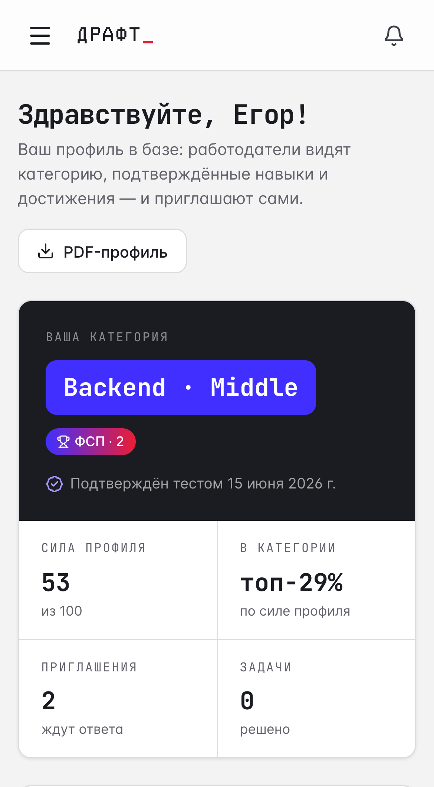
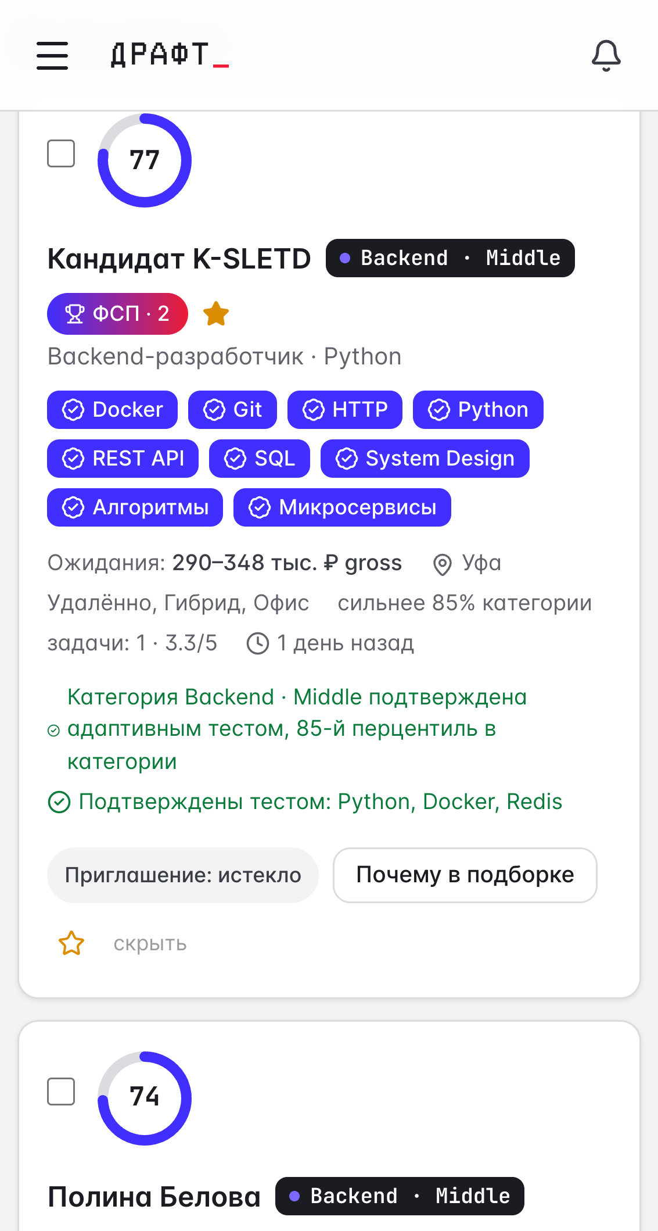
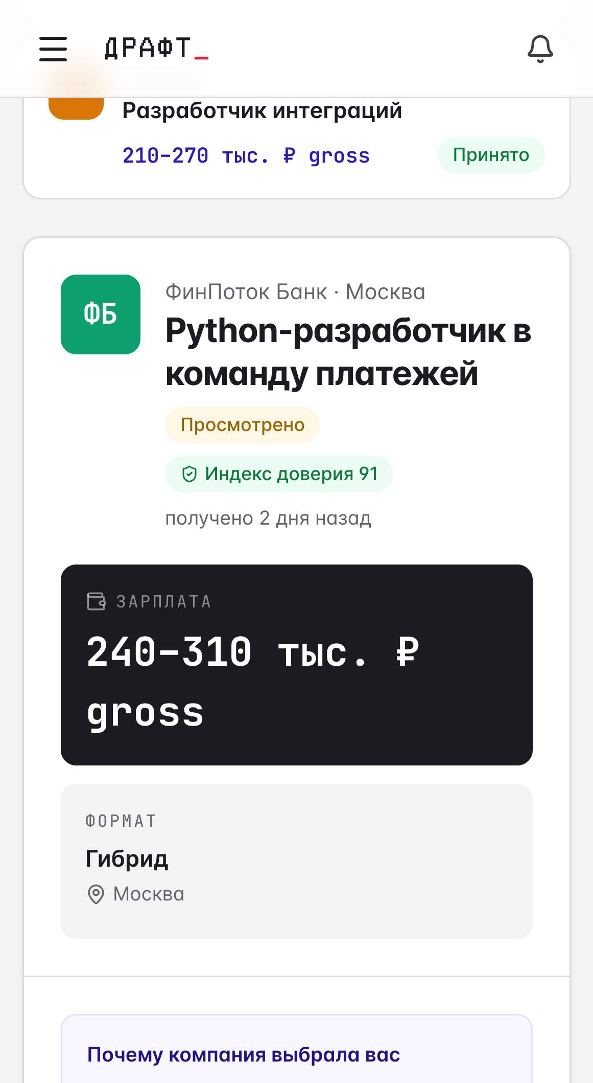
УНИКАЛЬНОСТЬ РЕШЕНИЯ
Главное отличие «Драфта» от традиционных рекрутинговых платформ — изменение самой логики трудоустройства. Кандидаты не просто размещают резюме и ожидают откликов: система предварительно определяет их профессиональную категорию, после чего работодатель самостоятельно выбирает специалиста и выходит на контакт.
При этом ранжирование основано не исключительно на самоописании, а на результатах тестирования и подтверждённых достижениях. Это создаёт дополнительный уровень доверия к профессиональным характеристикам кандидата.
Ещё одно принципиальное отличие — прозрачность взаимодействия. Работодатель указывает зарплату уже в приглашении, а кандидат самостоятельно решает, предоставлять ли свои контакты.
Мы объединяем три механизма, которые обычно существуют раздельно: оценку квалификации, адресный подбор специалистов и подтверждение достижений в спортивном программировании.
КАНДИДАТ
РАБОТОДАТЕЛЬ
ПРИГЛАШЕНИЕ

Slide 15
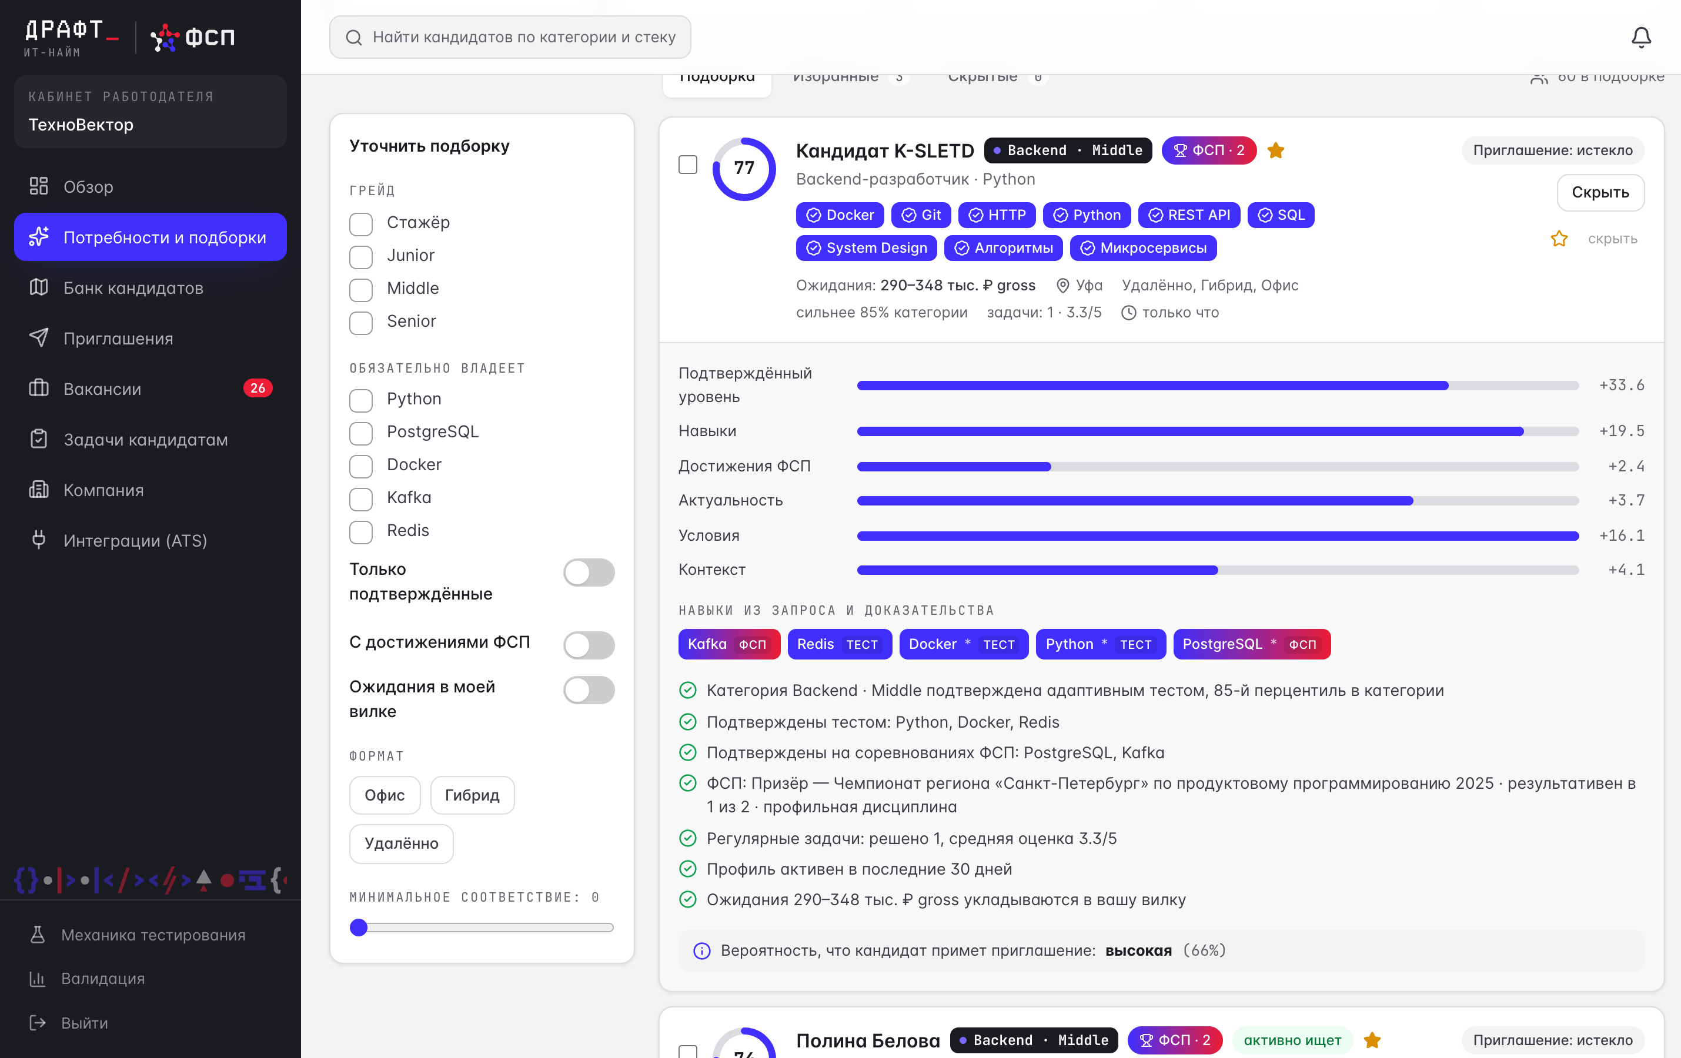
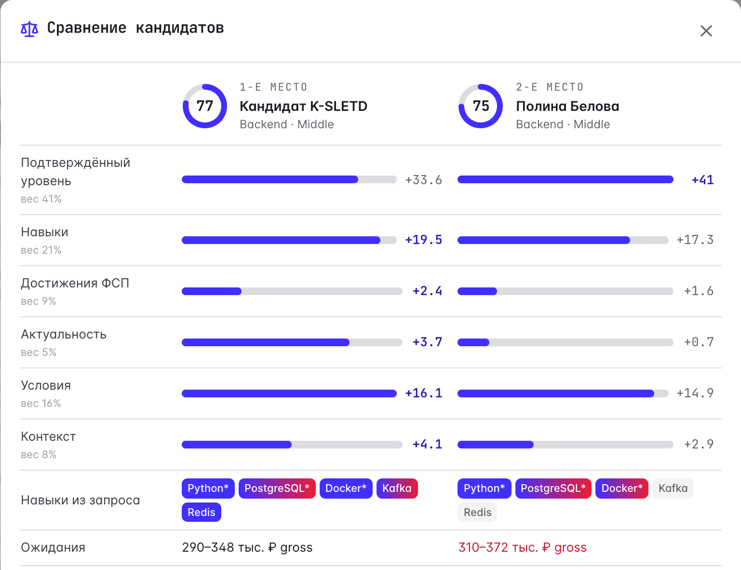
ВИЗУАЛ РЕШЕНИЯ
15

Slide 16
ПЛАНЫ ПО РАЗВИТИЮ РЕШЕНИЯ
01 Пилот
ФСП и 3–5 работодателей-партнёров
02 Калибровка
банк на 300–500 прохождениях участников ФСП
03 ФСП ID
боевой Keycloak и реестр достижений
04 ATS
коннекторы к Huntflow, Potok, Talantix
Развитие механик
Развитие продукта
Тестирование: задания с исполнением кода в песочнице и проверяющими системами ФСП, банк — до 500+ семейств.
Подбор: обучение ранжирования на исходах приглашений: принято → собеседование → найм.
Валидация: разметка 20 × 30 пар рекрутерами, связь θ с рейтингом ФСП, A/B-тест.
Новые роли: дизайнеры и Lead — задания с однозначным ответом и рубрики экспертов.
Антифрод: проверка юрлиц по ЕГРЮЛ, вход через Госуслуги для юрлиц, модерация по риску.
Кандидатам: план развития по слабым компетенциям и рекомендации соревнований ФСП.
Масштабирование: очередь задач, миграции Alembic, read-реплики PostgreSQL, метрики Prometheus.
Монетизация: подписка для работодателей; бесплатно для кандидатов и ФСП.

